Slide 1


深
入
学
习
贯
彻
党的十九届五中全会精神
中共安徽省航海学会委员会

Slide 2
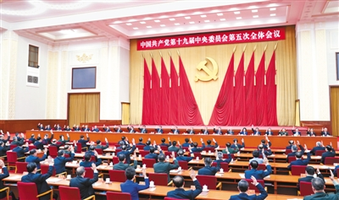
中国共产党第十九届中央委员会第五次全体会议10.26-29日在北京召开

Slide 3

党的十九届五中全会是我们党在全面建成小康社会胜利在望、全面建设社会主义现代化国家新征程即将开启的重要历史时刻召开的一次十分重要的会议，是在我国将进入新发展阶段、实现中华民族伟大复兴正处于关键时期召开的一次具有全局性、历史性意义的会议。
PREFACE
前 言

Slide 4

目录
Contents
01
党的十九届五中全会重点内容概述
02
决胜全面建成小康社会取得成就与面临挑战
03
2035年远景目标和“十四五”主要目标、重点任务
04
坚持党的全面领导，动员各方力量，为实现目标而团结奋斗

Slide 5

第一部分
党的十九届五中全会重点内容概述

Slide 6


党的十九届五中全会
一个重要判断
全会一致认为，面对错综复杂的国际形势、艰巨繁重的国内改革发展稳定任务特别是新冠肺炎疫情严重冲击，以习近平同志为核心的党中央不忘初心、牢记使命，团结带领全党全国各族人民砥砺前行、开拓创新，奋发有为推进党和国家各项事业，战胜各种风险挑战，中国特色社会主义的航船继续乘风破浪、坚毅前行。实践再次证明，有习近平同志作为党中央的核心、全党的核心领航掌舵，有全党全国各族人民团结一心、顽强奋斗，我们就一定能够战胜前进道路上出现的各种艰难险阻，一定能够在新时代把中国特色社会主义更加有力地推向前进。
——中国共产党第十九届中央委员会第五次全体会议公报

Slide 7

全会通过的《建议》，全面贯彻习近平新时代中国特色社会主义思想，深入贯彻党的十九大精神
全面总结了决胜全面建成小康社会取得的决定性成就
深入分析了我国发展环境面临的深刻复杂变化
清晰展望了到2035年基本实现社会主义现代化的远景目标
明确提出了“十四五”时期我国经济社会发展的指导方针、主要目标、重点任务、重大举措，是开启全面建设社会主义现代化国家新征程、向第二个百年奋斗目标进军的纲领性文件，是今后5年乃至更长时期我国经济社会发展的行动指南

Slide 8
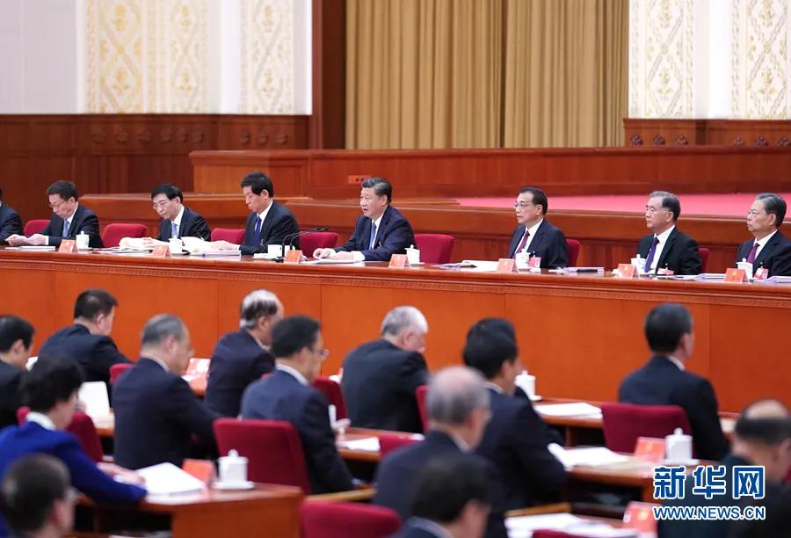
党的十九届五中全会
十九届五中全会精神的核心要义——三个“新”
新发展阶段
新发展理念
新发展格局

Slide 9

一、全面把握新发展阶段
进入新发展阶段是中华民族伟大复兴历史进程的大跨越。
我国在全面建成小康社会，实现了第一个百年奋斗目标之后，开启了全面建设社会主义现代化国家新征程，向第二个百年奋斗目标进军的新发展阶段。

Slide 10
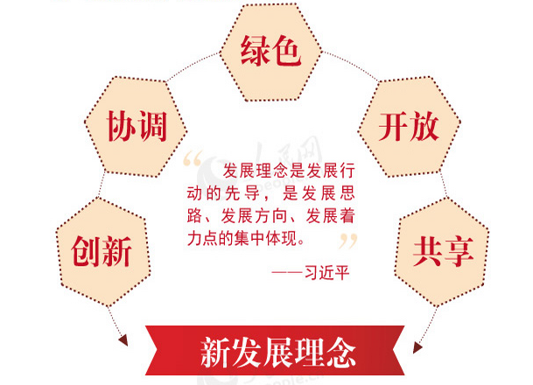
二、全面贯彻新发展理念
党的十八大提出的新发展理念，贯穿发展的全过程和覆盖各领域，要努力实现更高质量、更有效率、更加公平、更可持续、更为安全的发展。
“十四五”时期要继续坚定不移的贯彻新发展理念，使创新成为第一动力，协调成为内生特点，绿色成为普遍形态，开放成为必由之路，共享成为根本目的。
高质量发展是体现新发展理念的发展。
《建议》提出“以推动高质量发展为主题”

Slide 11
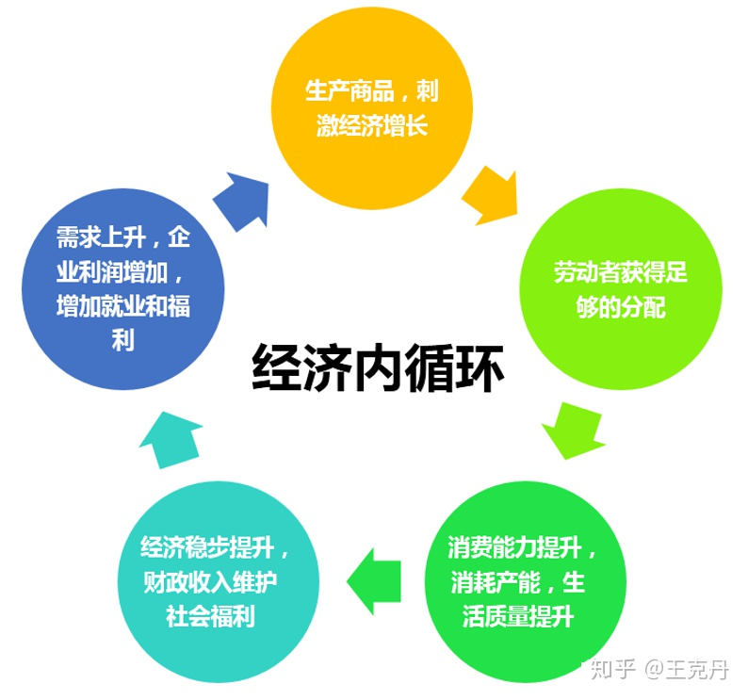

三、着力构建新发展格局
要加快构建以国内大循环为主体，国内国际双循环相互促进的新发展格局。

Slide 12
第二部分
决胜全面建成小康社会取得的成就与面临的挑战

Slide 13

决胜全面建成小康社会取得决定性成就（十个方面）
1. 全面深化改革取得重大突破，全面依法治国取得重大进展，全面从严治党取得重大成果，国家治理体系和治理能力现代化加快推进，中国共产党领导和我国社会主义制度优势进一步彰显
2. 经济实力、科技实力、综合国力跃上新的大台阶，经济运行总体平稳，经济结构持续优化，预计2020年年国内生产总值突破100万亿元
3. 脱贫攻坚成果举世瞩目，5575万农村贫困人口实现脱贫
4. 粮食年产量连续五年稳定在13000亿斤以上
5. 污染防治力度加大，生态环境明显改善

Slide 14
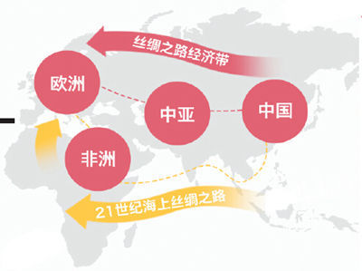

决胜全面建成小康社会取得决定性成就（十个方面）
6. 对外开放持续扩大，共建“一带一路”成果丰硕
7. 人民生活水平显著提高，高等教育进入普及化阶段，城镇新增就业超过六千万人，建成世界上规模最大的社会保障体系，基本医疗保险覆盖超过十三亿人，基本养老保险覆盖近十亿人，新冠肺炎疫情防控取得重大战略成果
8. 文化事业和文化产业繁荣发展
9. 国防和军队建设水平大幅提升，军队组织形态
实现重大变革
10. 国家安全全面加强，社会保持和谐稳定
成就充分彰显了党的领导、制度优势和人民的力量

Slide 15
新发展阶段的新机遇新挑战
机遇
当今世界正经历百年未有之大变局，新一轮科技革命和产业变革深入发展，国际力量对比深刻调整，和平与发展仍然是时代主题，人类命运共同体理念深入人心。
国际
同时国际环境日趋复杂，不稳定性不确定性明显增加。
挑战

Slide 16
新发展阶段的新机遇新挑战
机遇
我国已转向高质量发展阶段，制度优势显著，治理效能提升，经济长期向好，物质基础雄厚，人力资源丰富，市场空间广阔，发展韧性强劲，社会大局稳定，继续发展具有多方面优势和条件。
国内
同时我国发展不平衡不充分问题仍然突出，重点领域关键环节改革任务仍然艰巨，创新能力不适应高质量发展要求，农业基础还不稳固，城乡区域发展和收入分配差距较大，生态环保任重道远，民生保障存在短板，社会治理还有弱项。
挑战

Slide 17
党的十九届五中全会
提出新要求
全党要统筹中华民族伟大复兴战略全局和世界百年未有之大变局，深刻认识我国社会主要矛盾变化带来的新特征新要求，深刻认识错综复杂的国际环境带来的新矛盾新挑战，增强机遇意识和风险意识，立足社会主义初级阶段基本国情，保持战略定力，办好自己的事，认识和把握发展规律，发扬斗争精神，树立底线思维，准确识变、科学应变、主动求变，善于在危机中育先机、于变局中开新局，抓住机遇，应对挑战，趋利避害，奋勇前进。

Slide 18
第三部分
2035年远景目标和“十四五”主要目标、重点任务

Slide 19
二〇三五年远景目标
到二〇三五年要实现9个方面的目标
1. 我国经济实力、科技实力、综合国力将大幅跃升，经济总量和城乡居民人均收入将再迈上新的大台阶，关键核心技术实现重大突破，进入创新型国家前列。
2. 基本实现新型工业化、信息化、城镇化、农业现代化，建成现代化经济体系。
3. 基本实现国家治理体系和治理能力现代化，人民平等参与、平等发展权利得到充分保障，基本建成法治国家、法治政府、法治社会。
4. 建成文化强国、教育强国、人才强国、体育强国、健康中国，国民素质和社会文明程度达到新高度，国家文化软实力显著增强。

Slide 20
二〇三五年远景目标
到二〇三五年要实现9个方面的目标
5. 广泛形成绿色生产生活方式，碳排放达峰后稳中有降，生态环境根本好转，美丽中国建设目标基本实现。
6. 形成对外开放新格局，参与国际经济合作和竞争新优势明显增强。
7. 人均国内生产总值达到中等发达国家水平，中等收入群体显著扩大，基本公共服务实现均等化，城乡区域发展差距和居民生活水平差距显著缩小。
8. 平安中国建设达到更高水平，基本实现国防和军队现代化。
9. 人民生活更加美好，人的全面发展、全体人民共同富裕取得更为明显的实质性进展。
多次使用“基本”两个字，表明与第二个百年奋斗目标在实现程度上的差异

Slide 21
“十四五”时期经济社会发展指导思想
高举中国特色社会主义伟大旗帜，深入贯彻党的十九大和十九届二中、三中、四中、五中全会精神，坚持以马克思列宁主义、毛泽东思想、邓小平理论、“三个代表”重要思想、科学发展观、习近平新时代中国特色社会主义思想为指导，全面贯彻党的基本理论、基本路线、基本方略，统筹推进经济建设、政治建设、文化建设、社会建设、生态文明建设的总体布局，协调推进全面建设社会主义现代化国家、全面深化改革、全面依法治国、全面从严治党的战略布局，坚定不移贯彻创新、协调、绿色、开放、共享的新发展理念，坚持稳中求进工作总基调，以推动高质量发展为主题，以深化供给侧结构性改革为主线，以改革创新为根本动力，以满足人民日益增长的美好生活需要为根本目的，统筹发展和安全，加快建设现代化经济体系，加快构建以国内大循环为主体、国内国际双循环相互促进的新发展格局，推进国家治理体系和治理能力现代化，实现经济行稳致远、社会安定和谐，为全面建设社会主义现代化国家开好局、起好步。

Slide 22
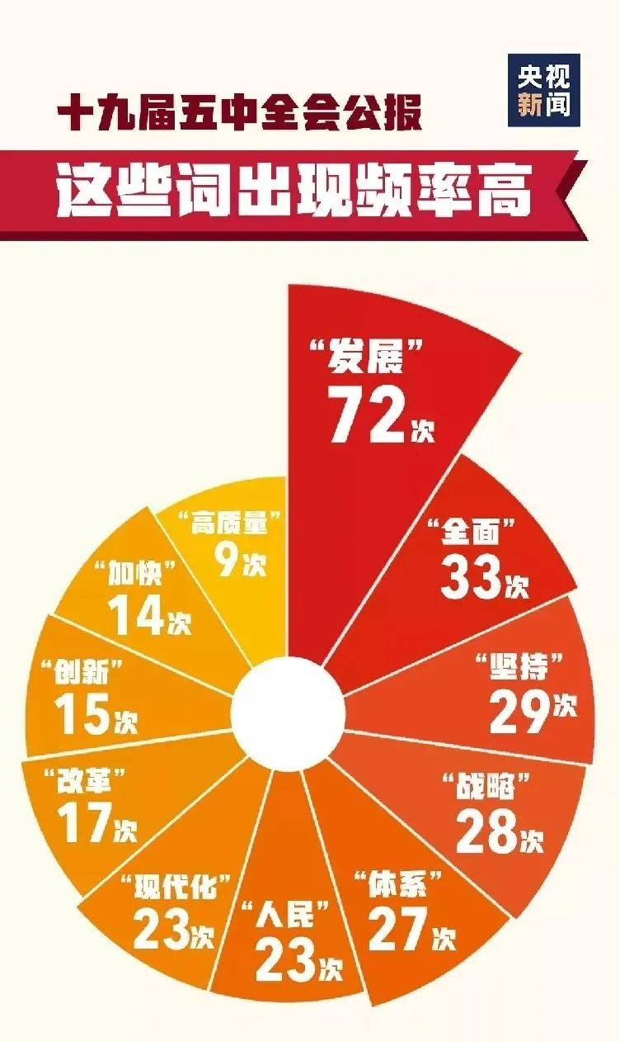
“十四五”时期经济社会发展必须遵循的原则
坚持党的全面领导
坚持以人民为中心
坚持新发展理念
坚持深化改革开放
坚持系统观念

Slide 23
“十四五”规划
“十四五”期间经济社会发展的
六方面主要目标
1. 经济发展取得新成效，在质量效益明显提升的基础上实现经济持续健康发展，增长潜力充分发挥，国内市场更加强大，经济结构更加优化，创新能力显著提升，产业基础高级化、产业链现代化水平明显提高，农业基础更加稳固，城乡区域发展协调性明显增强，现代化经济体系建设取得重大进展。
2. 改革开放迈出新步伐，社会主义市场经济体制更加完善，高标准市场体系基本建成，市场主体更加充满活力，产权制度改革和要素市场化配置改革取得重大进展，公平竞争制度更加健全，更高水平开放型经济新体制基本形成。

Slide 24
“十四五”规划
“十四五”期间经济社会发展的
六方面主要目标
3. 社会文明程度得到新提高，社会主义核心价值观深入人心，人民思想道德素质、科学文化素质和身心健康素质明显提高，公共文化服务体系和文化产业体系更加健全，人民精神文化生活日益丰富，中华文化影响力进一步提升，中华民族凝聚力进一步增强。
4. 生态文明建设实现新进步，国土空间开发保护格局得到优化，生产生活方式绿色转型成效显著，能源资源配置更加合理、利用效率大幅提高，主要污染物排放总量持续减少，生态环境持续改善，生态安全屏障更加牢固，城乡人居环境明显改善。

Slide 25
“十四五”规划
“十四五”期间经济社会发展的
六方面主要目标
5. 民生福祉达到新水平，实现更加充分更高质量就业，居民收入增长和经济增长基本同步，分配结构明显改善，基本公共服务均等化水平明显提高，全民受教育程度不断提升，多层次社会保障体系更加健全，卫生健康体系更加完善，脱贫攻坚成果巩固拓展，乡村振兴战略全面推进。
6. 国家治理效能得到新提升，社会主义民主法治更加健全，社会公平正义进一步彰显，国家行政体系更加完善，政府作用更好发挥，行政效率和公信力显著提升，社会治理特别是基层治理水平明显提高，防范化解重大风险体制机制不断健全，突发公共事件应急能力显著增强，自然灾害防御水平明显提升，发展安全保障更加有力，国防和军队现代化迈出重大步伐。

Slide 26

“十四五”时期经济社会发展12个重点任务
1.坚持创新驱动发展，全面塑造发展新优势
坚持创新在我国现代化建设全局中的核心地位，把科技自立自强作为国家发展的战略支撑。
2. 加快发展现代产业体系，推动经济体系优化升级
坚持把发展经济着力点放在实体经济上，加快建设交通强国，推进能源革命。
3.形成强大国内市场，构建新发展格局
坚持扩大内需这个战略基点，促进国内国际双循环。
4.全面深化改革，构建高水平社会主义市场经济体制
坚持和完善社会主义基本经济制度，建设高标准市场体系。

Slide 27
“十四五”时期经济社会发展12个重点任务
5.优先发展农业农村，全面推进乡村振兴
坚持把解决好“三农”问题作为全党工作重中之重，实现巩固拓展脱贫攻坚成果同乡村振兴有效衔接。
6.优化国土空间布局，推进区域协调发展和新型城镇化
坚持实施区域重大战略、区域协调发展战略、主体功能区战略。
7.繁荣发展文化事业和文化产业，提高国家文化软实力
坚持马克思主义在意识形态领域的指导地位，坚定文化自信，坚持以社会主义核心价值观引领文化建设。
8.推动绿色发展，促进人与自然和谐共生
坚持绿水青山就是金山银山理念,促进经济社会发展全面绿色转型。

Slide 28
“十四五”时期经济社会发展12个重点任务
9.实行高水平对外开放，开拓合作共赢新局面
坚持实施更大范围、更宽领域、更深层次对外开放，全面提高对外开放水平，推进贸易创新发展。
10.改善人民生活品质，提高社会建设水平
坚持把实现好、维护好、发展好最广大人民根本利益作为发展的出发点和落脚点，实施积极应对人口老龄化国家战略。
11.统筹发展和安全，建设更高水平的平安中国
坚持总体国家安全观，实施国家安全战略，加强国家安全体系和能力建设。
12.加快国防和军队现代化，实现富国和强军相统一
贯彻习近平强军思想，贯彻新时代军事战略方针，坚持党对人民军队的绝对领导，全面加强练兵备战，提高捍卫国家主权、安全、发展利益的战略能力。

Slide 29
第四部分
坚持党的全面领导，动员各方力量，为实现目标而团结奋斗

Slide 30
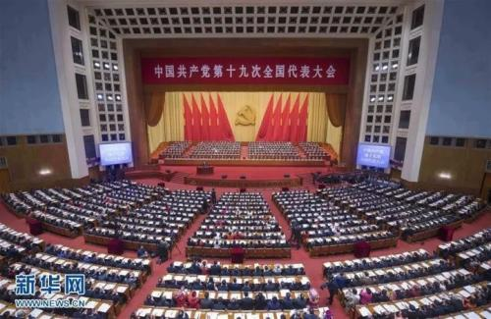
领导力量
党的十九大报告指出，中国特色社会主义最本质的特征是中国共产党领导，中国特色社会主义制度的最大优势是中国共产党领导。

Slide 31
全会强调
实现“十四五”规划和二〇三五年远景目标，必须坚持党的全面领导，充分调动一切积极因素，广泛团结一切可以团结的力量，形成推动发展的强大合力。
加强党中央集中统一领导
推进社会主义政治建设
保持香港、澳门长期繁荣稳定
推进两岸关系和平发展和祖国统一
积极营造良好外部环境
健全规划制定和落实机制

Slide 32
全党全国各族人民要紧密团结在以习近平同志为核心的党中央周围，同心同德，顽强奋斗，夺取全面建设社会主义现代化国家新胜利！
全会号召

Slide 33
谢谢大家！

